Slide 1
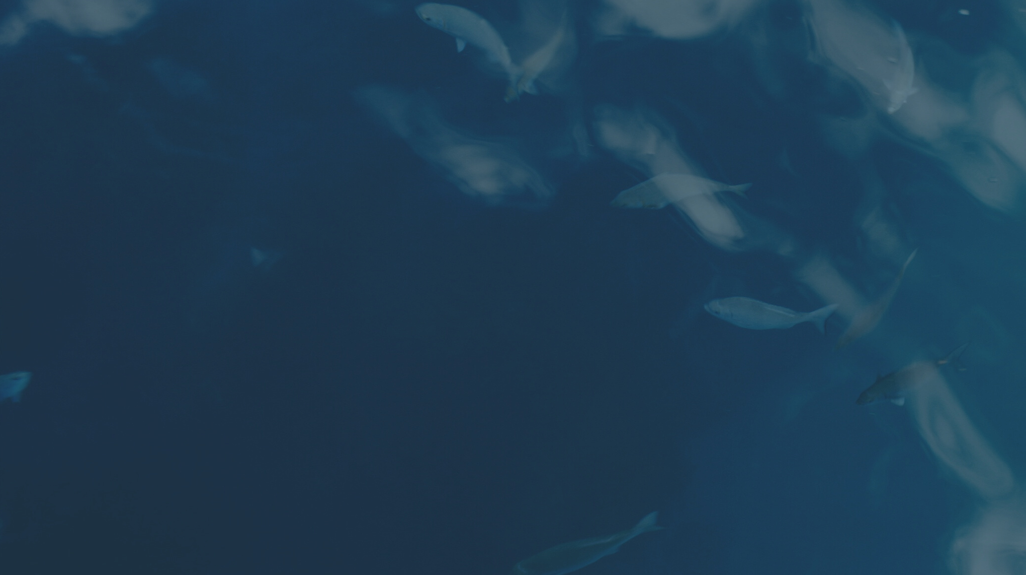
CSI aan de kust
DE BRUINVISZAAK
Lonneke IJsseldijk

Slide 2
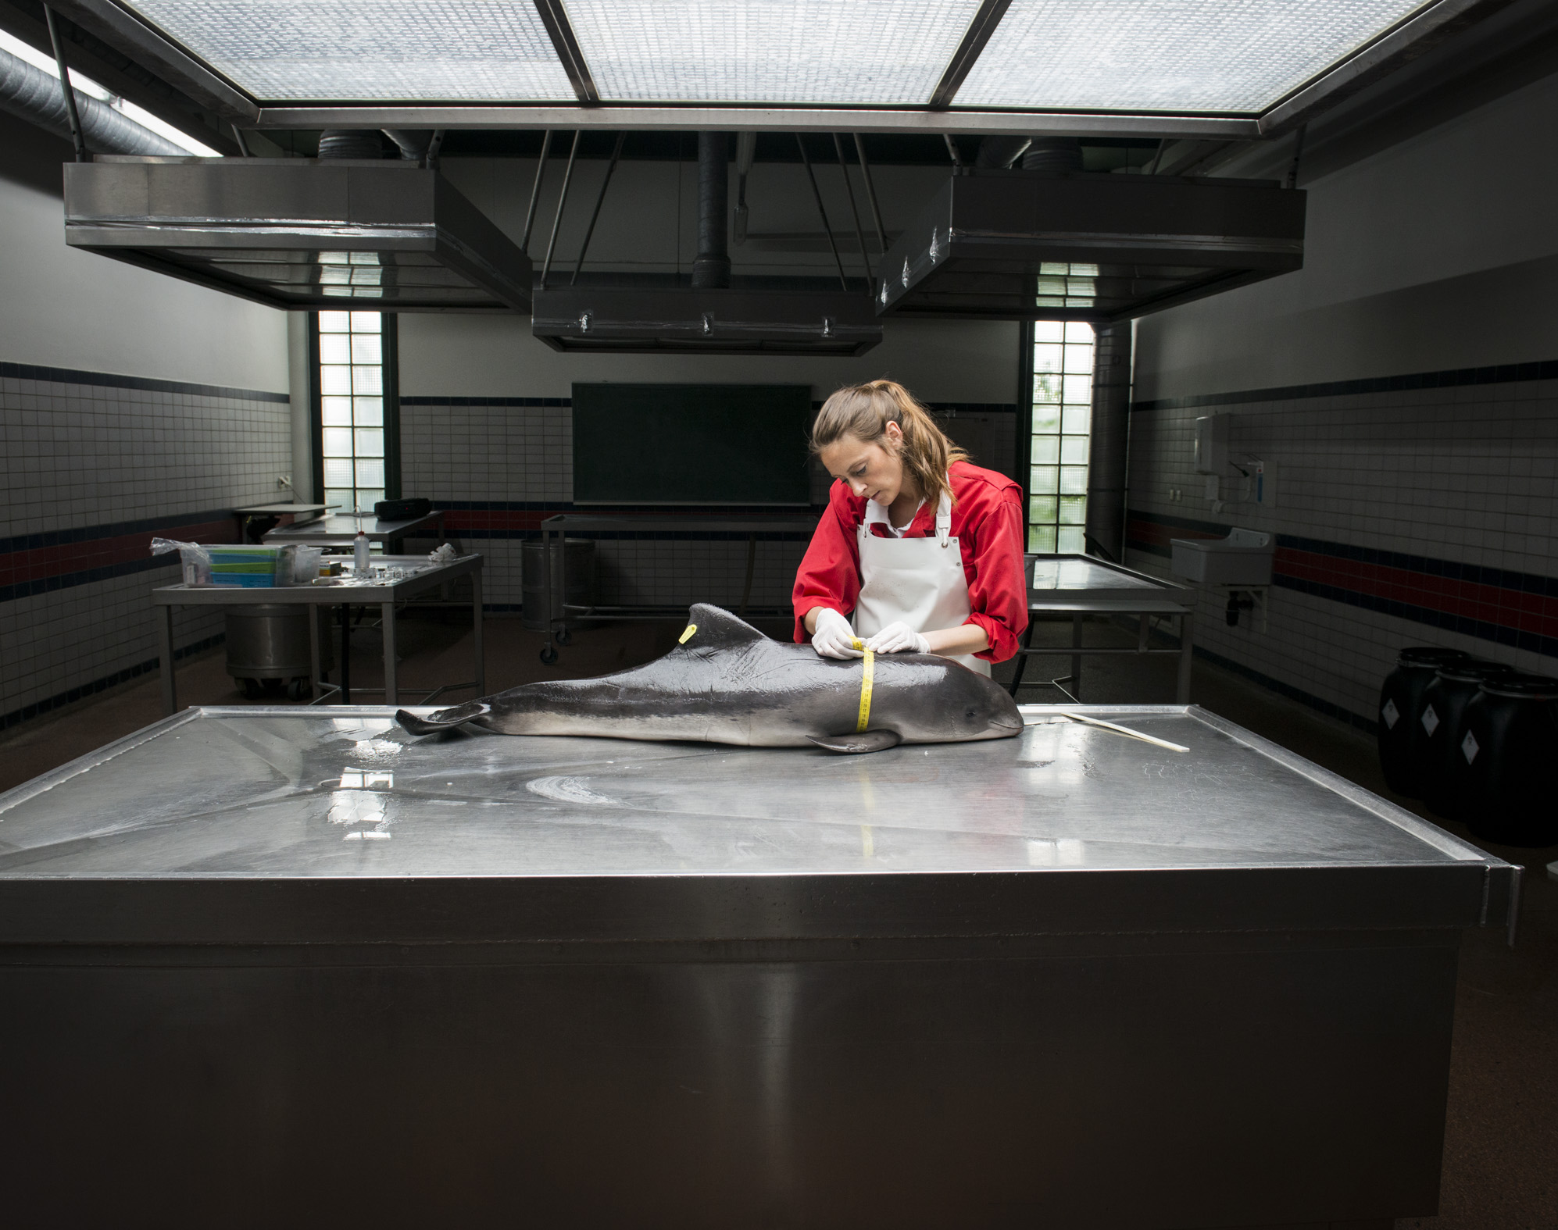

Introduction
INTRODUCTIE
Dr Lonneke L. IJsseldijk
L.L.IJsseldijk@uu.nl
Assistant Professor
Manager of Marine Mammal
Stranding Research
Afdeling Pathologie
Faculteit Diergeneeskunde
Universiteit Utrecht
  Waarschuwing: bloederige foto’s op komst…
© Multimedia/UU

Slide 3
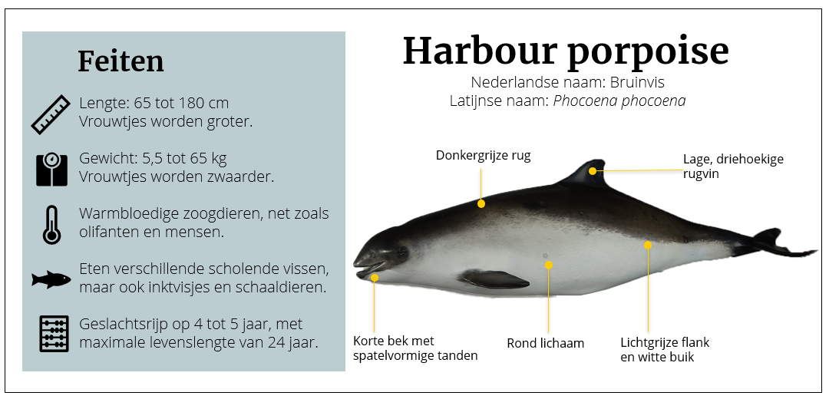
INTRODUCTIE: DE BRUINVIS
Bron: Encyclopaedia of Marine Mammals, 3rd ed.

Slide 4


Slide 5
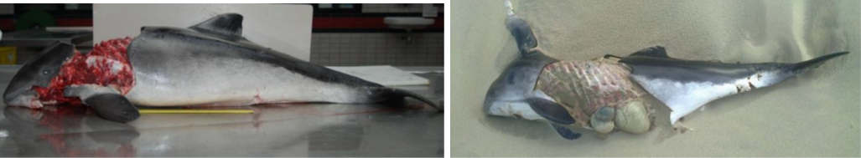
OPDRACHT 1:
HIERONDER ZIE JE FOTO’S UIT EEN PATHOLOGIE-RAPPORT.
DENK JE DAT DEZE BRUINVISSEN EEN NATUURLIJKE DOOD ZIJN GESTORVEN? LEG JE ANTWOORD UIT.
OPDRACHT 2:
VERZIN ZELF EEN THEORIE OVER HOE DE BRUINVISSEN DEZE VERWONDINGEN HEBBEN OPGELOPEN.

Slide 6
ANTWOORD 1:
ZIEKTE GAAT OVER HET ALGEMEEN NIET GEPAARD MET ZULKE GROTE VERWONDINGEN, DUS HET IS ONWAARSCHIJNLIJK DAT DEZE BRUINVISSEN DOOR ZIEKTE ZIJN GESTORVEN.

Slide 7
OPDRACHT 3:
WELKE SPELERS IN DEZE ZAAK ZIJN BELANGRIJK VOOR LONNEKE? KRUIS DEZE AAN. LEG OOK UIT WAAROM.
1. MENSEN DIE ZWEMMEN OF SURFEN IN DE NOORDZEE
2. MENSEN DIE VAREN IN DE NOORDZEE MET ZEILBOTEN EN MOTORBOTEN
3. VISSERS MET VISNETTEN EN VISBOTEN
4. VISSEN UIT DE NOORDZEE ZOALS MAKREEL, ZEEBAARS EN SCHOL
5. ONGEWERVELDE DIEREN ALS KRABBEN, SLAKKEN EN KWALLEN
6. HONDSHAAI
7. ORKA
8. GRIJZE ZEEHOND
9. GEWONE ZEEHOND
10. HONDEN DIE WORDEN UITGELATEN EN DAN ZWEMMEN
11. VOSSEN DIE HET STRAND OP KOMEN
12. ZIEKMAKENDE BACTERIËN EN VIRUSSEN
13. ALGEN EN ZEEWIER

Slide 8
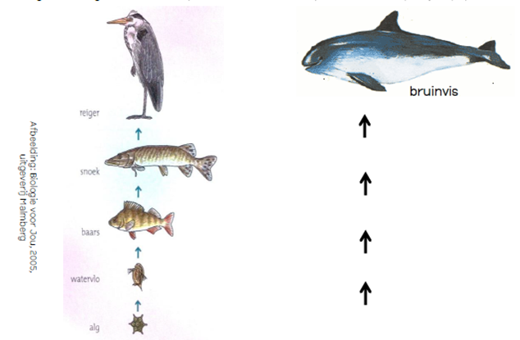
OPDRACHT 4
BRUINVISSEN ZIJN, NET ALS REIGERS, TOPPREDATOREN.
MAAK DE VOEDSELKETEN RECHTS AF. JE KUNT KIEZEN UIT: FYTOPLANKTON, ZEEWIER, ZOÖPLANKTON, HARING, WIJTING, GARNAAL

Slide 9
ANTWOORD 4
DE JUISTE VOLGORDE IS:
BRUINVIS
WIJTING
HARING
GARNAAL
ZOÖPLANKTON
FYTOPLANKTON
JE HOUDT ZEEWIER OVER.

Slide 11
OPDRACHT 5:
HOE ZOU LONNEKE KUNNEN UITZOEKEN OF DE VERWONDINGEN DOOR DE SCHROEVEN VAN EEN MOTORBOOT ZIJN ONTSTAAN?
OPDRACHT 6:
WAT VOOR TYPE VERWONDINGEN ZOUDEN DE BRUINVISSEN KUNNEN HEBBEN ALS ZE DOOR VISSERS UIT EEN NET ZIJN GESNEDEN?

Slide 12
ANTWOORD 5:
BIJVOORBEELD REEDS DODE BRUINVISSEN LOSLATEN IN DE BUURT VAN EEN SCHROEF.
ANTWOORD 6:
JE ZOU DAN STEEK OF SNIJWONDEN VERWACHTEN. WE ZIEN GEEN SPOREN VAN MESSEN OP DEZE BRUINVIS.

Slide 13
OPDRACHT 7:
KIJK NU HET VOLGENDE DEEL VAN DE VIDEO; WELKE CONCLUSIE TREKT LONNEKE UIT HET MOTORBOOTONDERZOEK?

Slide 15
ANTWOORD 7:
HET IS ONWAARSCHIJNLIJK DAT DE SCHROEF VAN EEN MOTORBOOT DEZE BRUINVIS HEEFT VERWOND.

Slide 16
OPDRACHT 8:
BEKIJK HET VOLGENDE DEEL VAN DE VIDEO;
A. WAT ZEGGEN DE GEHOORSTEENTJES OVER HET LAATSTE MAAL DAT DE BRUINVIS GEGETEN HEEFT?
B. MARDIK VINDT STEENTJES VAN OPPERVLAKTE VISSEN EN BODEMVISSEN. WAAROM CONCLUDEERT HIJ DAT DE 'DADER' ALLEEN EEN BEWEGEND ‘IETS’ KAN ZIJN?

Slide 18
ANTWOORD 8:
A. DOOR AF TE LEIDEN WAAR DE VISSEN UIT HET LAATSTE MAAL VAN DE BRUINVIS ZWEMMEN, KUN JE ACHTERHALEN WAAR IN DE WATERKOLOM DE BRUINVIS WAARSCHIJNLIJK IS GEDOOD.
B. HIJ CONCLUDEERT DIT OMDAT HIJ GEHOORSTEENTJES VAN VISSEN VINDT DIE BOVEN IN DE WATERKOLOM ZWEMMEN EN VISSEN DIE OP DE BODEM LEVEN.

Slide 19
MARDIK CONCLUDEERT DAT ALLEEN EEN BEWEGEND “IETS” DE OORZAAK VAN DE VERWONDINGEN OP DE BRUINVISSEN KAN ZIJN.
SOMMIGE VERWONDINGEN LIJKEN OP BIJTSPOREN EN DAT ZOU SUGGEREREN DAT HIER NIET DE MENS, MAAR EEN ROOFDIER BIJ BETROKKEN IS…

Slide 20
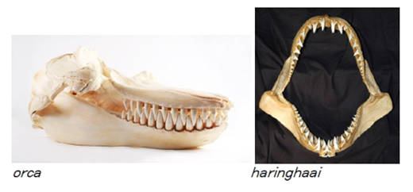
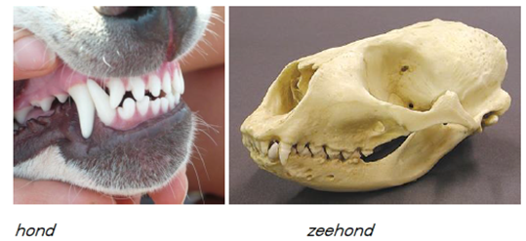
OPDRACHT 9
DE BIJTSPOREN BEVATTEN HOEKTANDEN, WELKE DIEREN KUNNEN DEZE VEROORZAAKT HEBBEN? BEKIJK DE PLAATJES VAN SCHEDELS HIERONDER, KRUIS ZE AAN.

Slide 22


ANTWOORD 9
SOMMIGE BIJTSPOREN LEKEN OP HOEKTANDEN, DUS DEZE BIJTSPOREN ZIJN NIET VEROORZAAKT DOOR EEN ORKA OF HAAI. WELKE DIEREN HEBBEN WEL HOEKTANDEN? BEKIJK DE PLAATJES VAN SCHEDELS HIERONDER, KRUIS ZE AAN.

Slide 23
OPDRACHT 10
BEKIJK HET VOLGENDE DEEL VAN DE VIDEO;
A. WAT IS DE CONCLUSIE VAN HET DNA-ONDERZOEK?
B. WAAROM IS HET LASTIG OM DIT DNA ONDERZOEK TE DOEN OP DIEREN DIE IN ZEE LEVEN?

Slide 25
ANTWOORD 10
A. DE BRUINVIS IS GEBETEN DOOR EEN GRIJZE ZEEHOND
B. HET IS LASTIG OMDAT HET WATER DNA UIT DE WONDEN WEGSPOELT

Slide 27
OPDRACHT 11
VIND JIJ DE VIDEO WAARIN EEN GRIJZE ZEEHOND EEN HAP NEEMT VAN EEN BRUINVIS EEN BELANGRIJK BEWIJSSTUK OM DE DADER AAN TE WIJZEN? LEG JE ANTWOORD UIT.
OPDRACHT 12
ZOU JIJ DURVEN ZWEMMEN MET EEN GRIJZE ZEEHOND? WAAROM WEL/ WAAROM NIET?

Slide 29
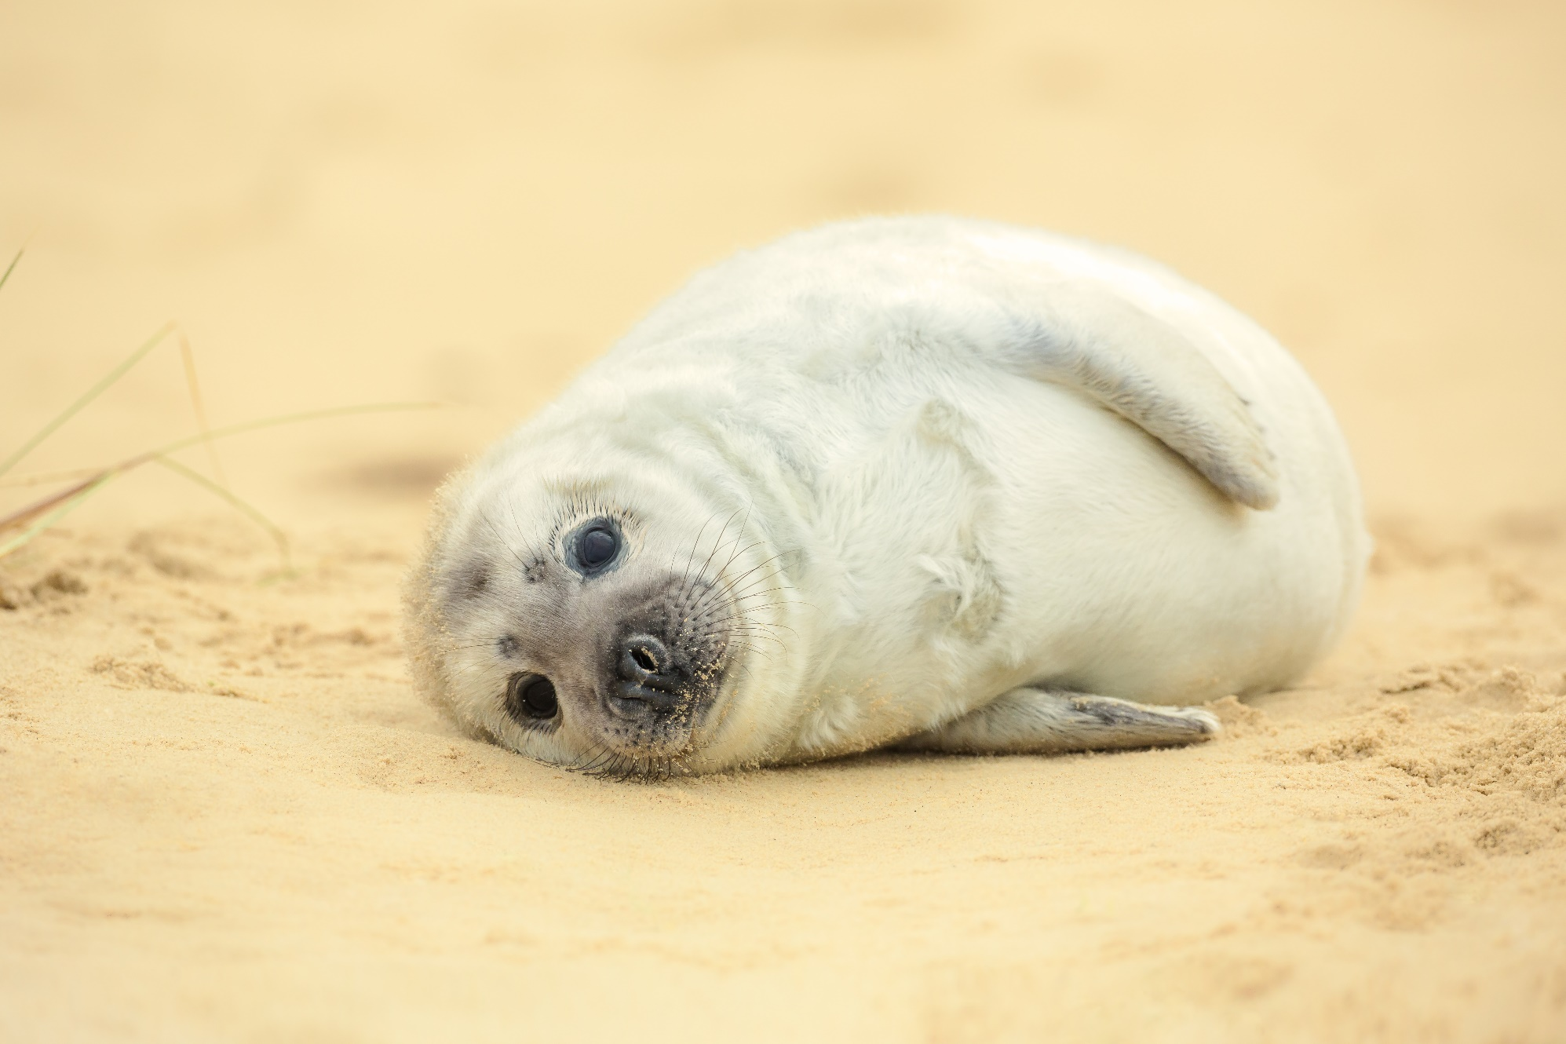
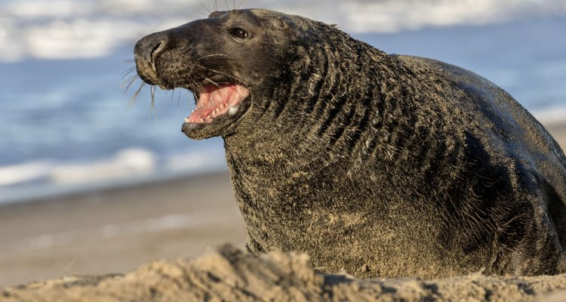
DE DADER ONTMASKERD!
Achtergrond informatie:
Voornamelijk jonge bruinvissen
Gezonde dieren!
Voornamelijk in de winter (Dec-Mar)
Pup/rui seizoen voor grijze zeehonden
Verschuiving voedselketen en web
© WUR

Slide 30
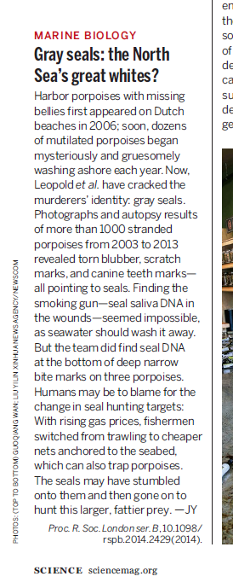
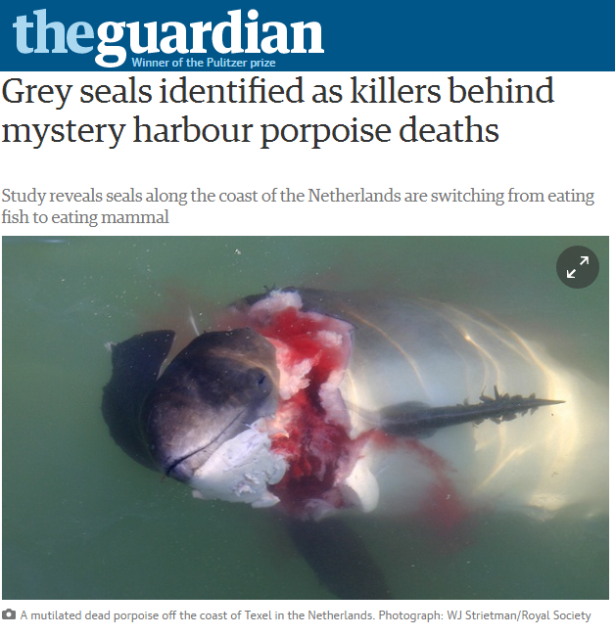
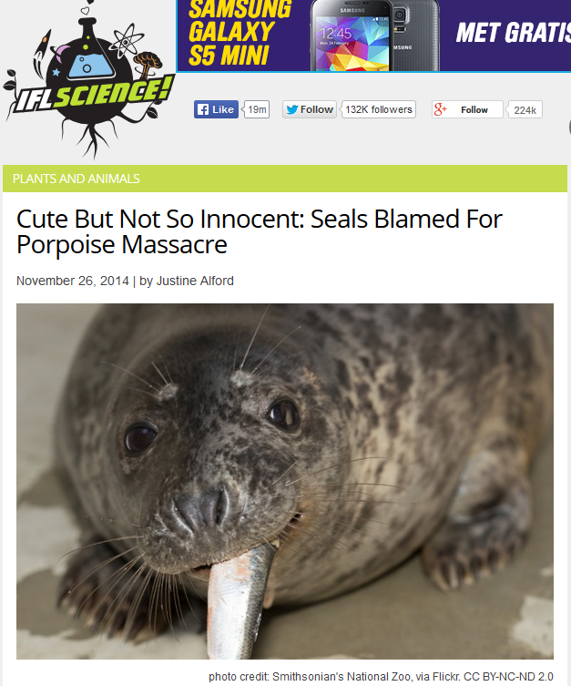
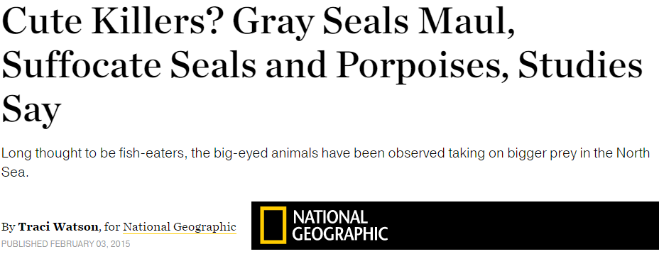
DESTIJDS WAS DIT GROOT NIEUWS!

Slide 31
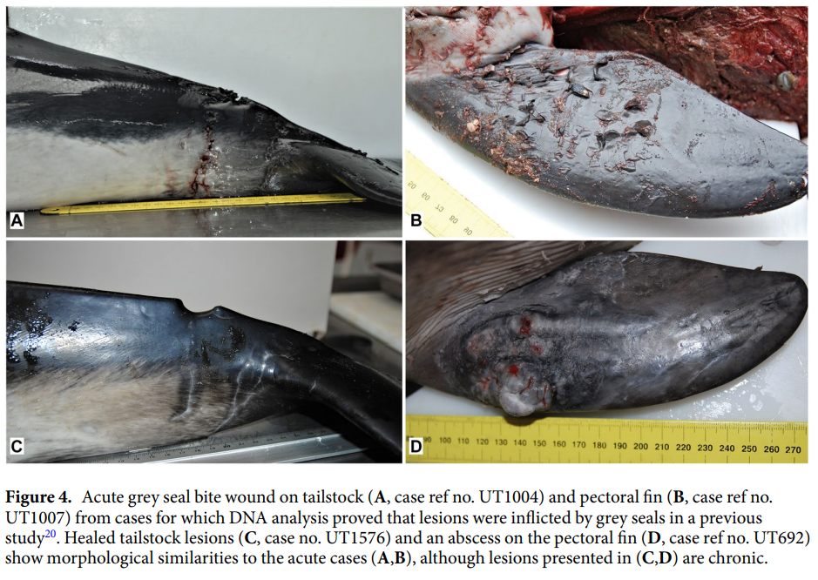
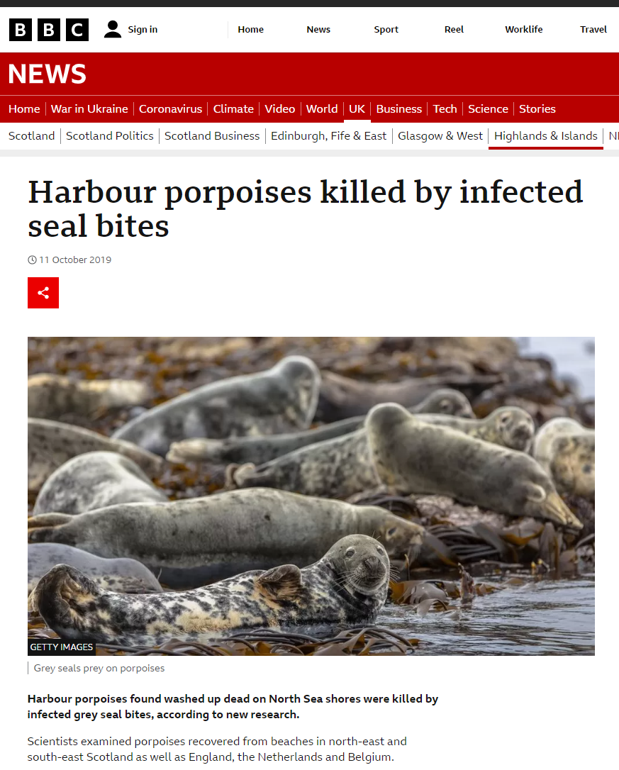
CASE CLOSED?
From: Foster et al. 2019
Nee, het verhaal gaat verder:
Er worden ook regelmatig bruinvissen met bijtwonden gevonden, zonder grote verminkingen
Vaak ontstoken wondjes of littekens
Deze bruinvissen sterven door vermagering of infectieziekten
Regelmatig kweken wij zeehond-specifieke bacteriën uit deze bijtwonden of inwendige organen (bloedvergiftiging)
Aanval niet succesvol, toch sterfte door zeehond

Slide 32
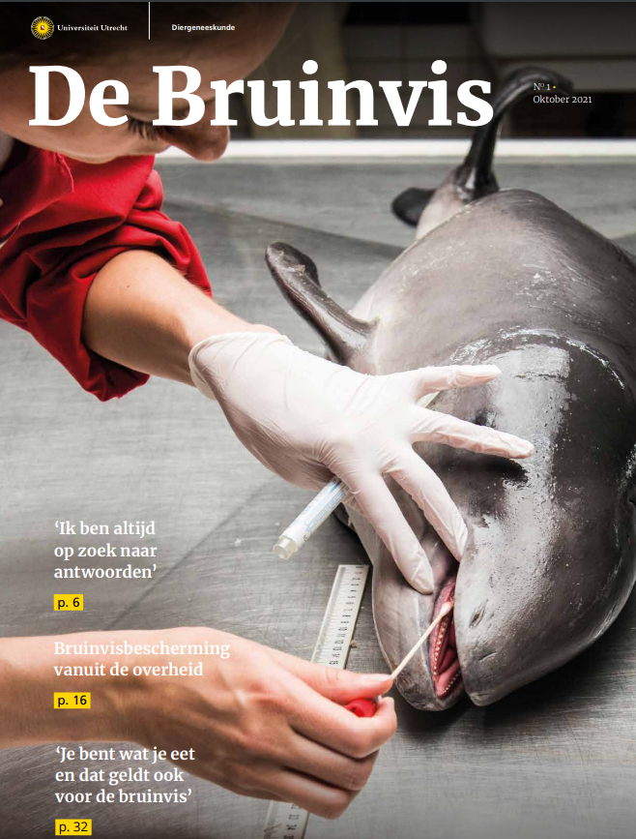
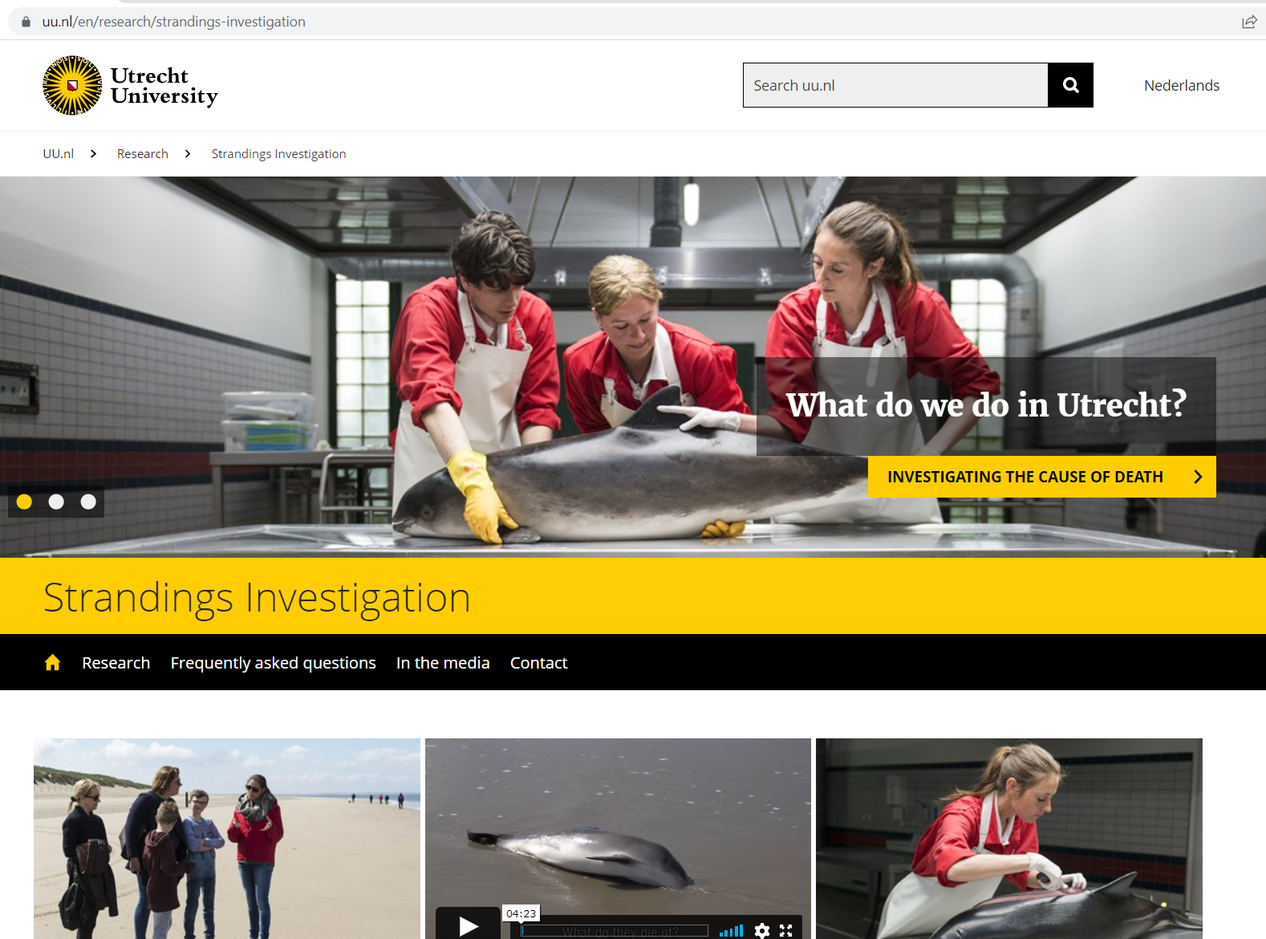
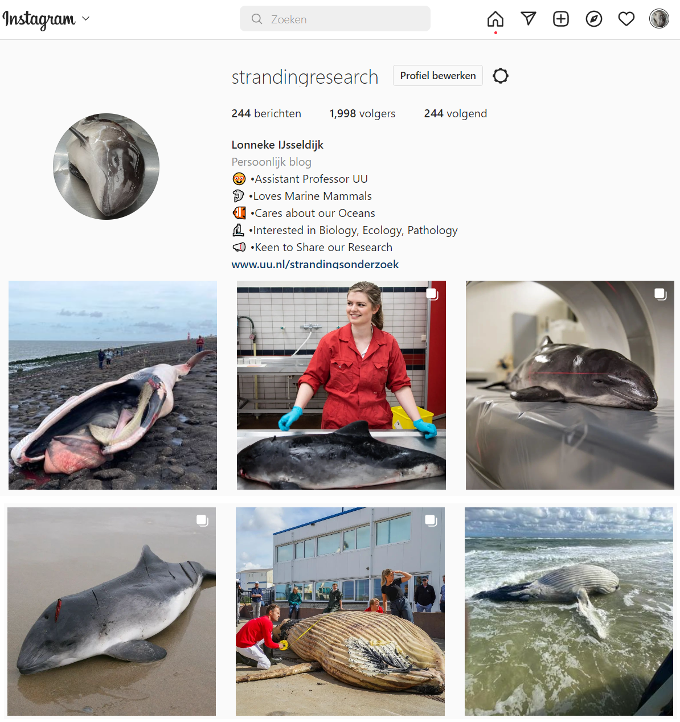
Meer over het strandingsonderzoek weten?
@Strandingresearch
www.uu.nl/strandingsonderzoek
L.L.IJsseldijk@uu.nl

Slide 33
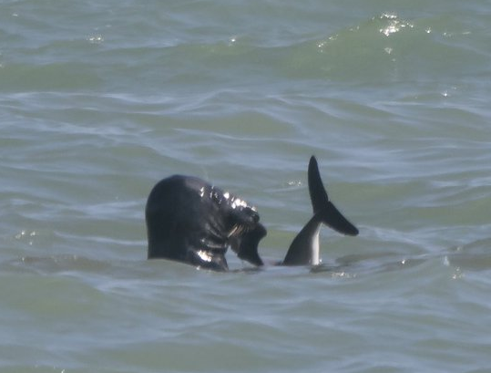
VRAGEN, OPMERKINGEN, SUGGESTIES?
Yummy..

